Slide 1
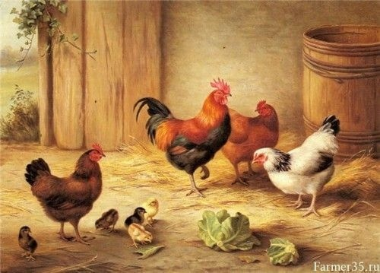
Математический расчёт в личном подсобном хозяйстве.
Урок математики в 6 классе
Составила учитель математики МКОУ «Долговская СОШ»
Силина О.А.

Slide 2
Проверка домашнего задания
№ 397 Агрофирма владеет 140 га земли, 16% которой занимает яблоневый сад. Найдите площадь яблоневого сада.
Решение.
16% =
140 ∙ = 22,4 (га)
Ответ: 22,4 га.

Slide 3
№ 419 С поля площадью 11 га собрали урожай семян подсолнечника по 21 ц с каждого гектара. На масло переработали собранной массы семян. Сколько центнеров масла получили, если его выход составляет массы переработанных семян ?
Решение:1)21 ∙11 = ∙ = 240 (ц) семян
2) 240 ∙ =198 (ц) переработали
3) 198 ∙ = 66 (ц) масла.
Ответ: 66 ц.

Slide 4
Повторим правило.
Чтобы найти дробь от числа, нужно умножить число на эту дробь.
Под нахождением дроби от числа подразумевается
нахождение той части числа, которая выражена дробью.

Slide 5
Устный счёт

Slide 6
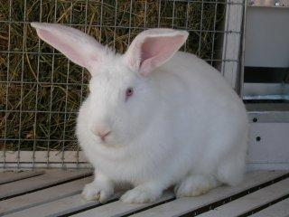
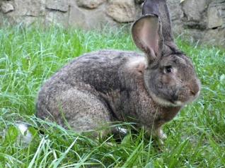
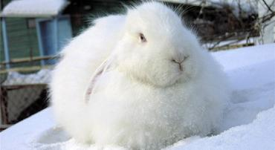
Белый великан
Бельгийский великан
13
Белая пуховая
15
14
∙5
4
10
25
15

Slide 7
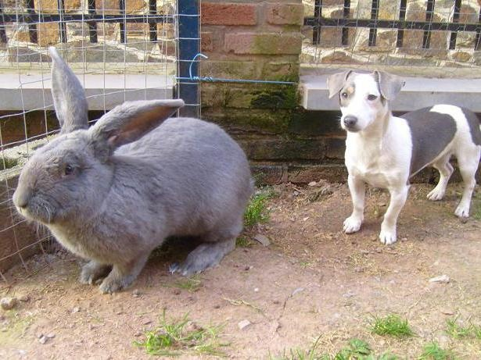
Кролик породы фландр –
бельгийский великан
Кролики фландр – это очень массивные и несколько нескладные животные. Их масса тела колеблется от 6 до 10 кг; иногда данный показатель достигает 12 кг. Широкие мясистые уши, средняя длина которых составляет примерно 19 см, а форма напоминает листья лопуха, придают этим созданиям милый домашний вид, подталкивающий к дружескому общению. Длина тела взрослых кроликов – до 1 м.

Slide 8
1)
2)
3)
4)
5)
6)
 | 2 |  | 10 |  |  |  |  |  | 15 |  | 1,5
д
к
ж
е
м
н
р
т
о
с
и
д

Slide 9
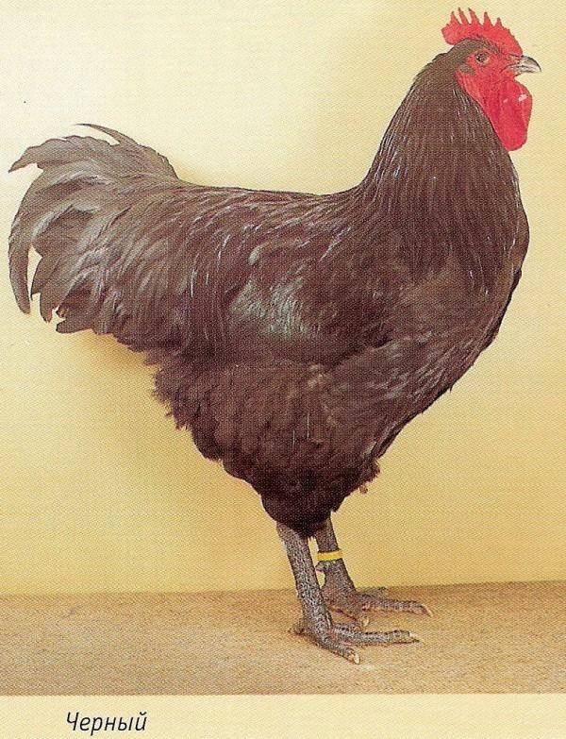
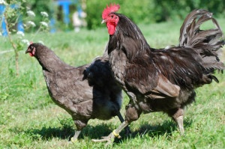
Самая большая порода кур в мире Джерсейский Гигант.
Джерси сильные и выносливые птицы, хорошо чувствуют себя в холодную погоду и при всей своей величине спокойные и нежные по отношению к своим хозяевам и соседям.
Куры несут около 180 коричневых яиц в год.
Петухи достигают в среднем 5,5кг. веса, а несушки 4,0 кг.

Slide 10
Переведи дроби в проценты
и расположи в порядке возрастания
о
2
а
1,5
в
0,24
о
0,02
к
р

Slide 11
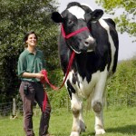
В графстве Дорсет (в регионе Южная Англия, на берегу Ла-Манша) проживет корова, которая, имеет кличку Рио.
Эта корова является самой большой коровой во всем мире. Рост прекрасного животного, самой большой коровы достигает около 1, 8 метров.
Корова по кличке Рио имеет вес в пределах 1, 25 тонн.

Slide 12
Физкульминутка

Slide 13
Решение задач

Slide 14
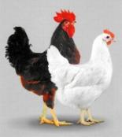
1.Рекордная яйценоскость современных кур породы леггорн составляет 365 яиц в год. Найти среднюю яйценоскость этой породы, если известно, что она составляет рекордного значения.
Решение задачи записывает ученик на интерактивной доске
ЛЕГГОРН

Slide 15
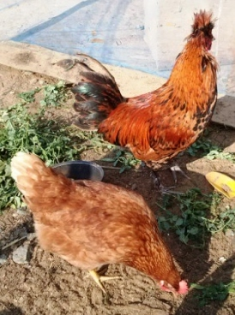
Куры породы Родонит обладают очень высокой яйценоскостью (около 300 яиц в год). За полный цикл в 80 недель количество яиц может достигать 120%. Сколько яиц может принести курица за полный цикл?
Решение задачи записывает ученик на интерактивной доске.
РОДОНИТ

Slide 16
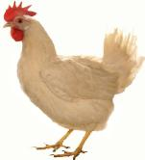
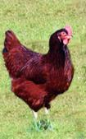
Яичная продуктивность кур пород русская белая 200 яиц. Найти продуктивность породы род – айленд, если продуктивность кур породы род-айланд составляет 90% продуктивности русской белой.
Решение задачи записывает ученик на интерактивной доске
РУССКАЯ БЕЛАЯ
РОД-АЙЛЕНД

Slide 17
Средняя масса курицы породы леггорн 2 кг, масса петуха 125% массы курицы этой породы. Найдите массу курицы породы леггорн.
Решение задачи записывает ученик на интерактивной доске.
ЛЕГГОРН

Slide 18
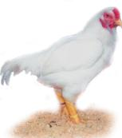
Живая масса петуха породы корниш 4, 8 кг. Масса курицы составляет 75% массы петуха. Найдите массу курицы породы корниш.
Решение задачи записывает ученик на интерактивной доске.
КОРНИШ

Slide 19
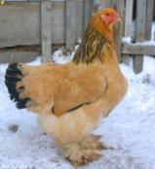
Масса петуха редкой породы брама 5,5 кг. Найдите массу курицы этой породы, если она составляет массы петуха.
Решение задачи записывает ученик на интерактивной доске.
БРАМА

Slide 20
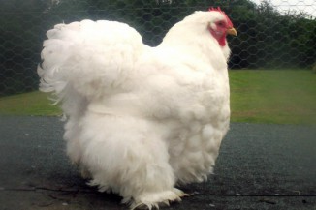
Вес курицы породы Кохинхин составляет около 4 кг, а петуха около 1,25 веса курицы. Найдите вес петуха .
КОХИНХИН

Slide 21
Домашняя практическая
работа
Заполнить сведения о домашних животных в таблицу:
Название животного,
Возраст,
Вес,
Количество кормов,
Стоимость кормов.

Slide 22
Спасибо за урок.

